Slide 1

TOÁN
Luyện tập (T.127)

Slide 2

KHỞI ĐỘNG
9 giờ 15 phút thì kim phút chỉ vào số mấy?
A. 3
B. 4
C. 5
D. 6

Slide 3



Hoa đi ngủ lúc 22 giờ 15 phút.
Đồng hồ nào chỉ giờ Hoa đi ngủ?
A
B
C
D

Slide 4

Đồng hồ sau chỉ giờ Lan tan học.
Vậy Lan tan học lúc mấy giờ ?
A. 11 giờ
B. 12 giờ
C. 11 giờ 30 phút
D. 13 giờ

Slide 5
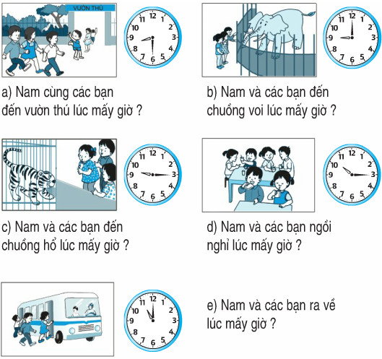
Bài 1 (T.127): Quan sát tranh và trả lời câu hỏi
LUYỆN TẬP

Slide 6
a) Nam và các bạn đến vườn thú lúc mấy giờ ?
c) Nam và các bạn đến chuồng hổ lúc mấy giờ ?
d) Nam và các bạn ngồi nghỉ lúc mấy giờ ?
b) Nam và các bạn đến chuồng voi lúc mấy giờ ?
e) Nam và các bạn ra về lúc mấy giờ ?
8 giờ 30 phút
9 giờ 15 phút
9 giờ
10 giờ 15 phút
11 giờ

Slide 7
Nam và các bạn đi từ chuồng voi đến chuồng hổ trong bao lâu?
Nam cùng các bạn đã chơi ở vườn thú từ mấy giờ đến mấy giờ?
Từ 8 giờ 30 phút đến 11 giờ
15 phút
Các mốc : 8 giờ 30 phút; 9 giờ 15 phút là các thời điểm cụ thể; chơi từ 8 giờ 30 đến 11 giờ là khoảng thời gian

Slide 8
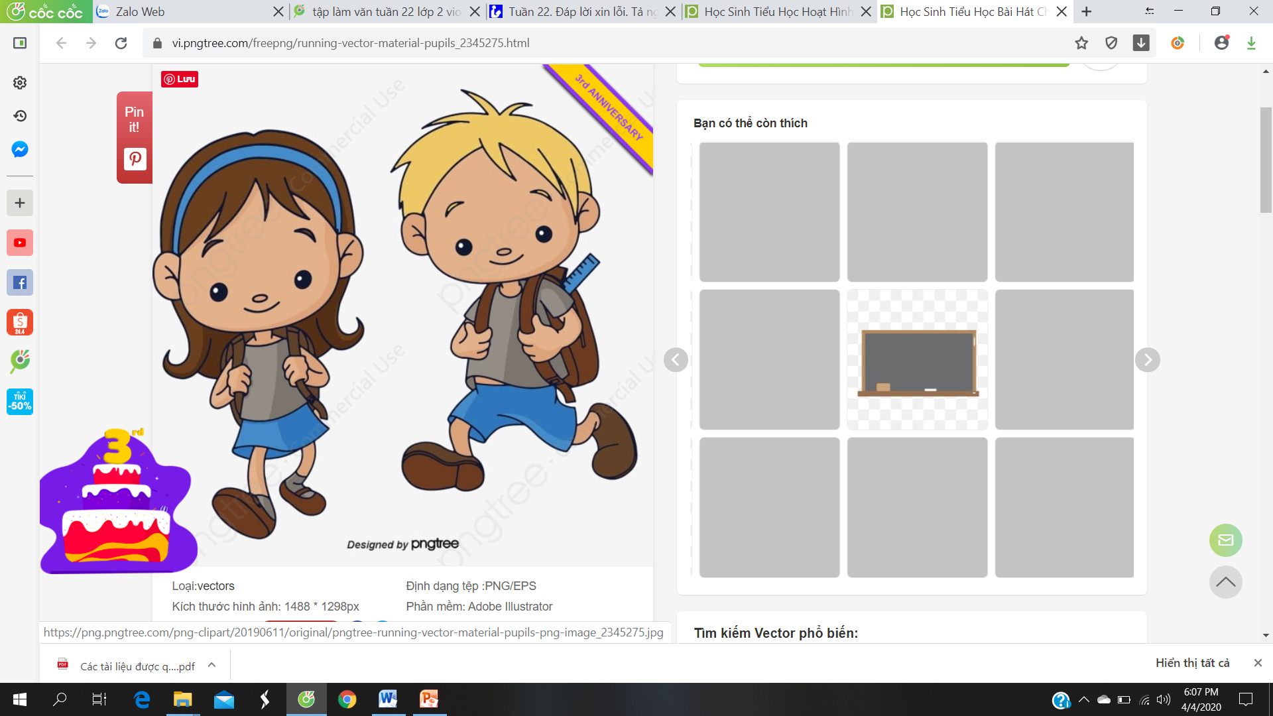
Bài 2 (T.127):
Hà đến trường lúc 7 giờ
Toàn đến trường lúc 7 giờ 15 phút
Hà đến trường sớm hơn Toàn bao nhiêu phút ?
Ai đến trường sớm hơn ?
Hà đến trường sớm hơn Toàn 15 phút

Slide 9

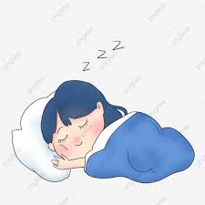
Bài 2 (T.127):
Ngọc đi ngủ lúc 21 giờ
Quyên đi ngủ lúc 21 giờ 30 phút
Ai đi ngủ muộn hơn ?
Quyên đi ngủ muộn hơn Ngọc bao nhiêu phút ?
Quyên đi ngủ muộn hơn Ngọc 30 phút

Slide 10
Để so sánh thời điểm thời gian diễn ra sự việc trước với sự việc sau người ta dùng cụm từ sớm hơn.
Để so sánh thời điểm thời gian diễn ra sự việc sau với sự việc trước người ta dùng cụm từ muộn hơn.

Slide 11
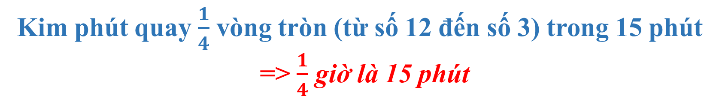
12
11
1
10
2
9
3
8
4
7
5
6
Kim phút quay $\frac{1}{4}$ vòng tròn (từ số 12 đến số 3) trong 15 phút
=> $\frac{1}{4}$ giờ là 15 phút

Slide 12
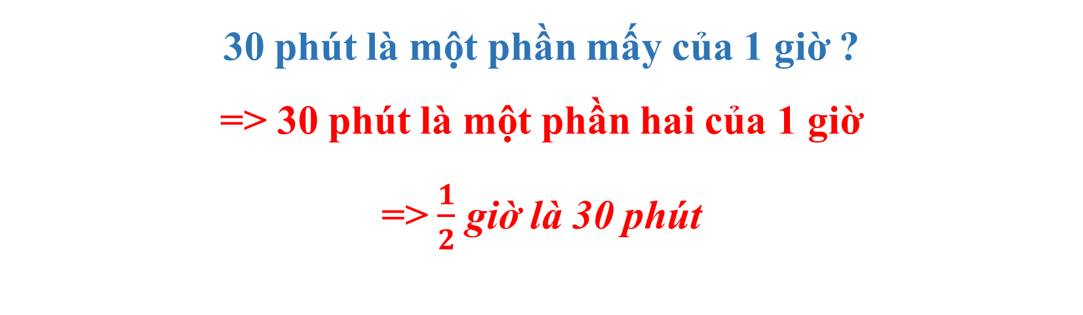
12
11
1
10
2
9
3
8
4
7
5
6
30 phút là một phần mấy của 1 giờ ?
=> 30 phút là một phần hai của 1 giờ
=> $\frac{1}{2}$ giờ là 30 phút

Slide 13
Bài 3 (T.127): Điền giờ hoặc phút vào chỗ chấm thích hợp
a) Mỗi ngày Bình ngủ khoảng 8 …
b) Nam đi từ nhà đến trường hết 15 …
c) Em làm bài kiểm tra trong 35 …
giờ
phút
phút

Slide 14
Chia sẻ:
Trong vòng 15 phút con có thể làm được những việc gì ?
Con có thể làm xong việc gì trong 30 phút ?

Slide 15

Dặn dò

